Slide 1

100th Day Mystery

Slide 2
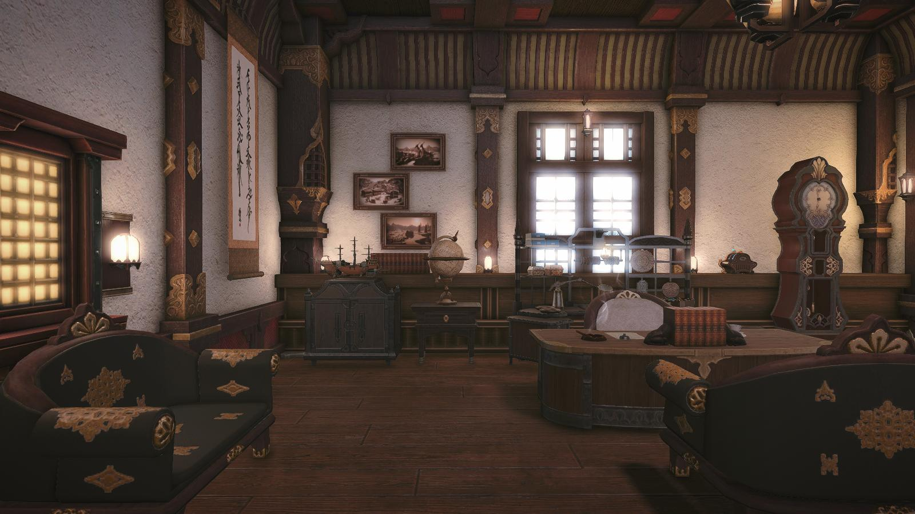


Slide 3
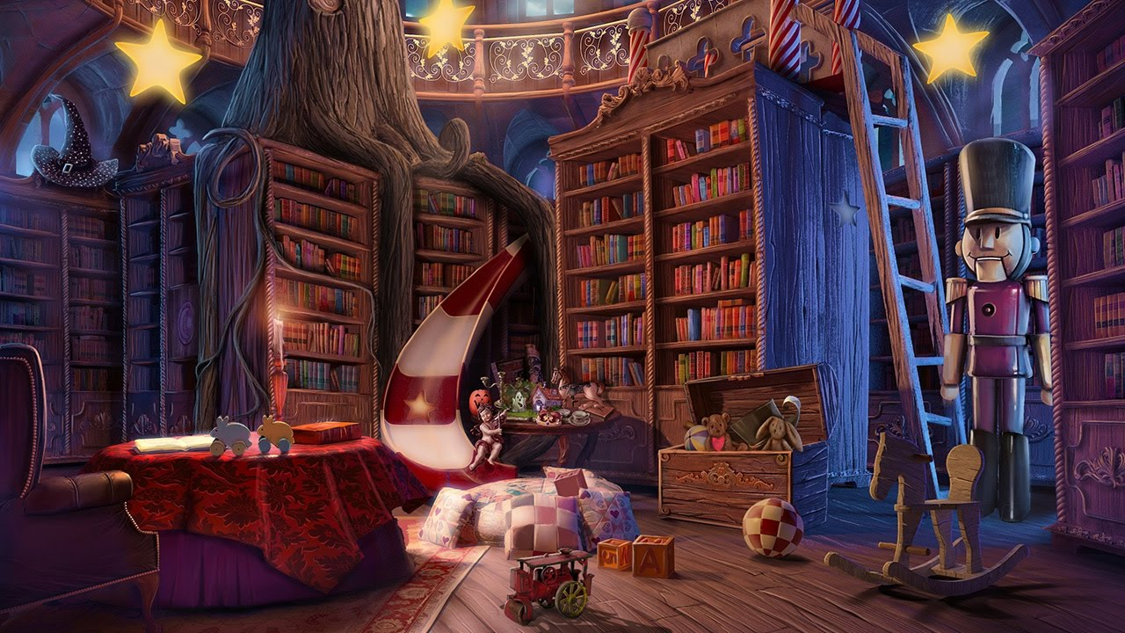
20 + 20
40
30
20
10

Slide 4
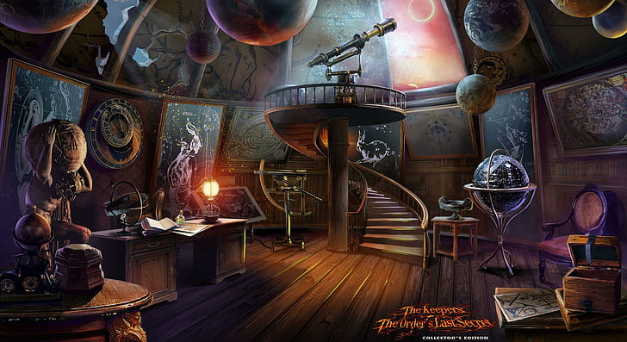
10 + 40
50
60
90
10
100

Slide 5
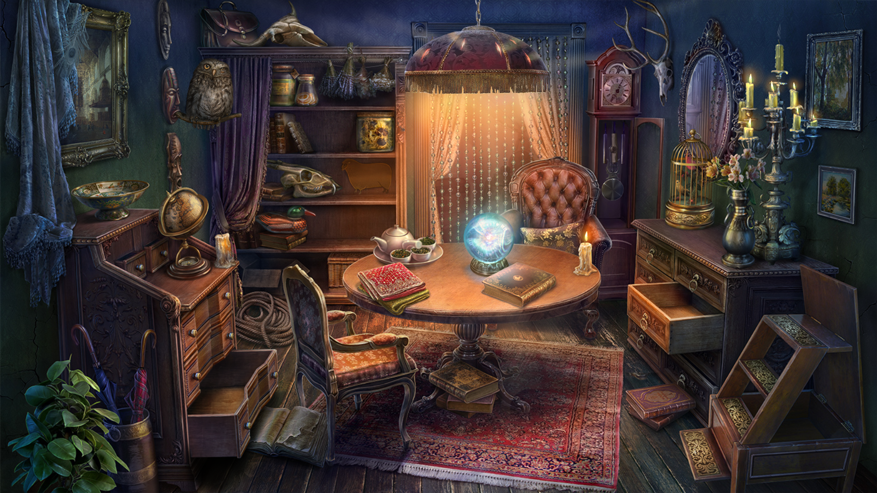
20 + 70
90
100
80

Slide 6
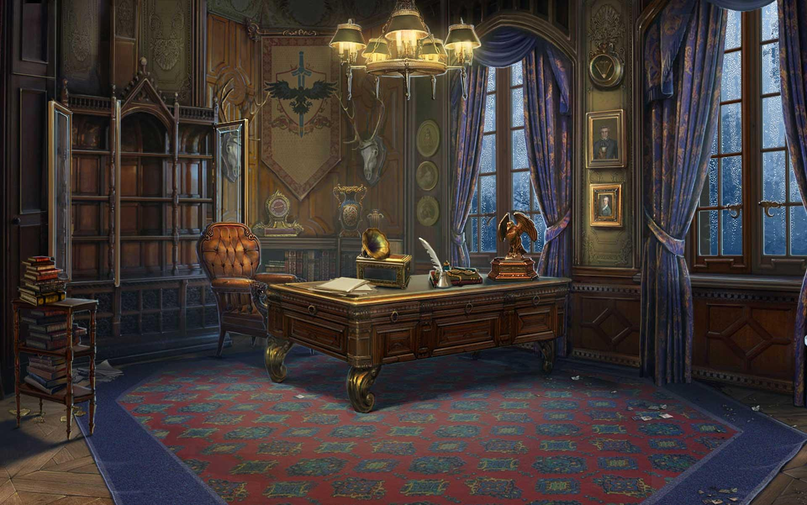
10 + 40
10
50
30

Slide 7
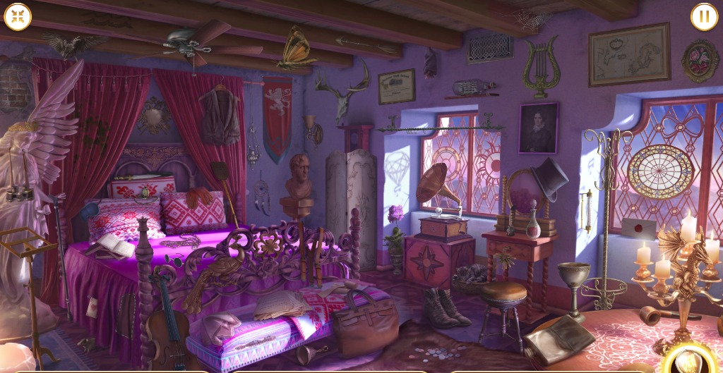
10 + 90
70
100
90

Slide 8
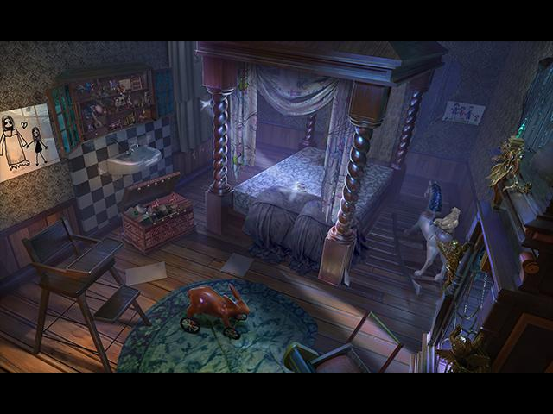
10 + 70
100
20
80

Slide 9
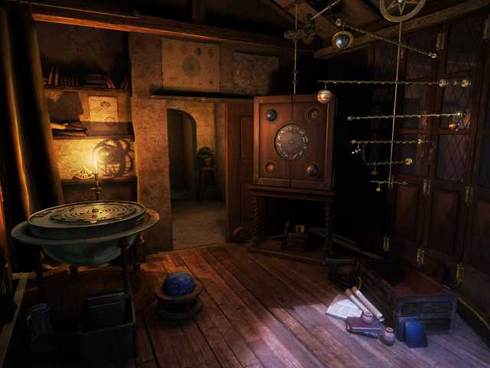
10 + 10
40
60
20

Slide 10
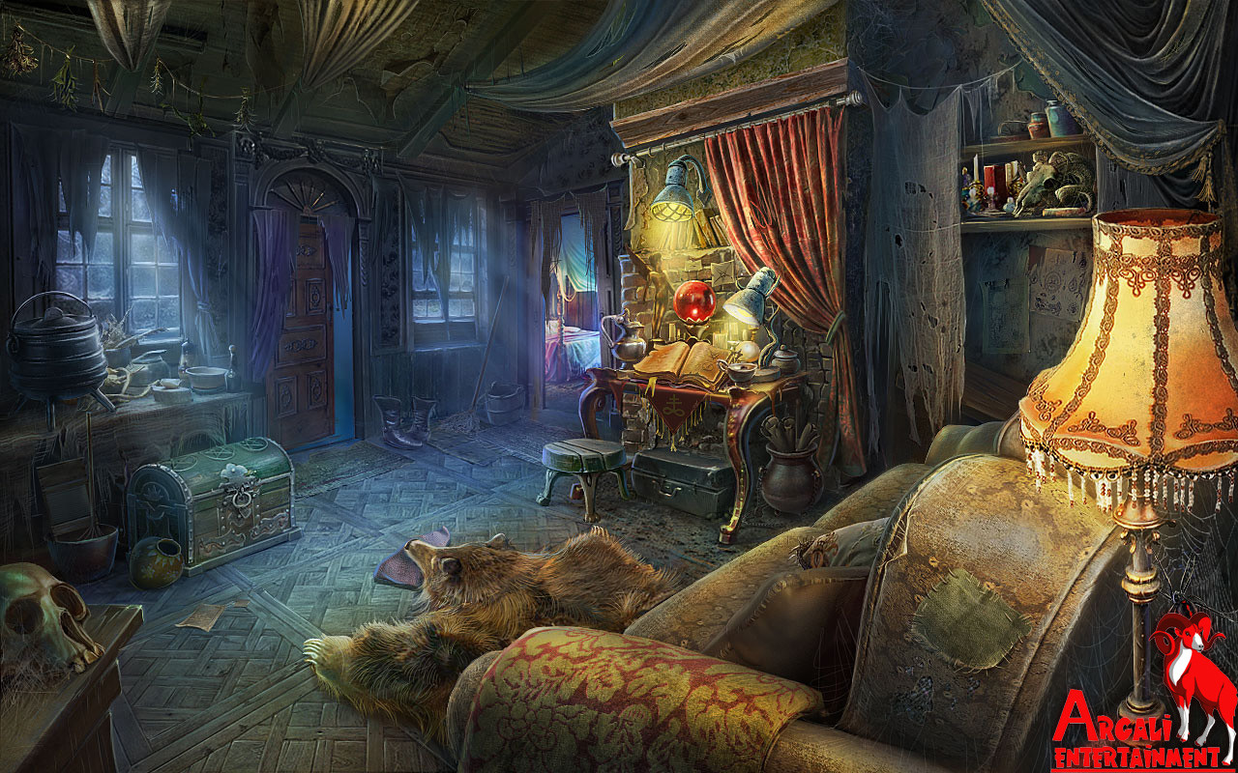
10 + 60
70
20
100

Slide 11
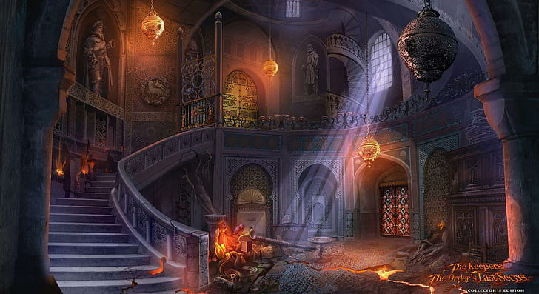
10 + 50
60
20
90

Slide 12
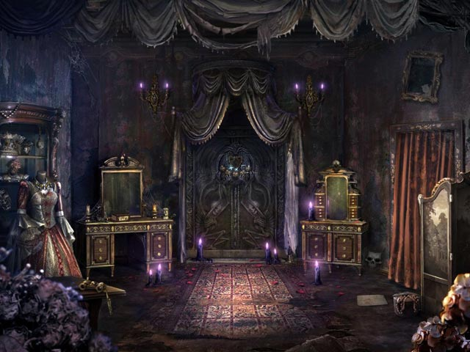
10 + 80
40
100
90

Slide 13
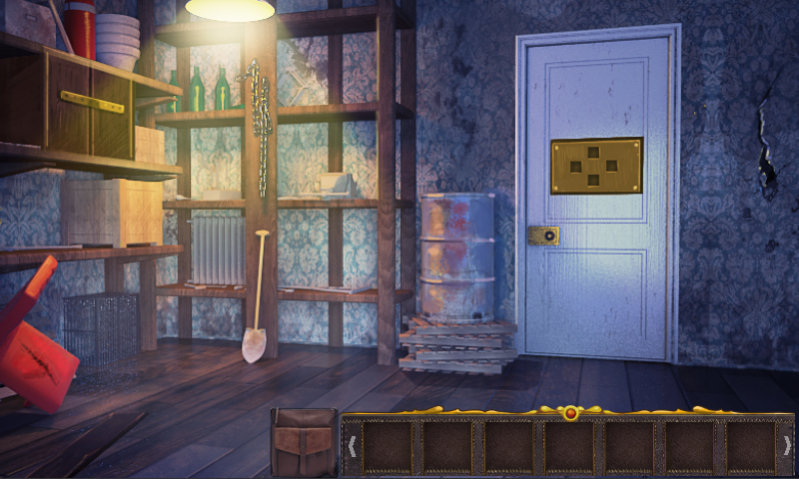
10 + 50
60
10
70

Slide 14
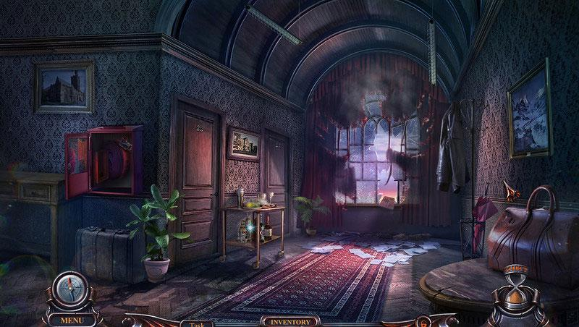
10 + 75
50
85
30

Slide 15
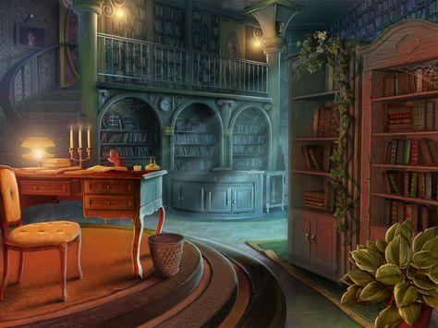
10 + 45
70
70
55

Slide 16
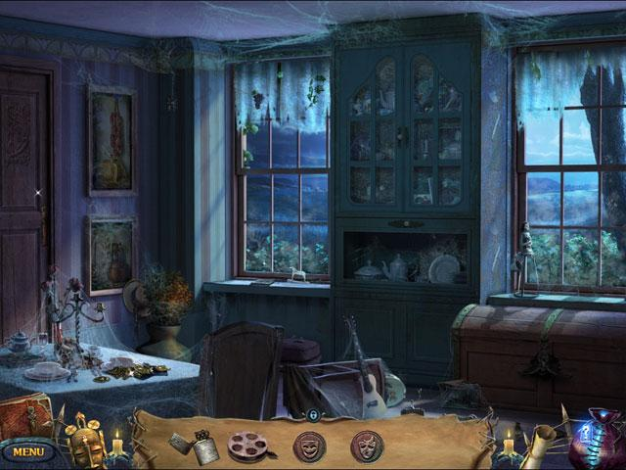
10 + 25
90
35
50

Slide 17
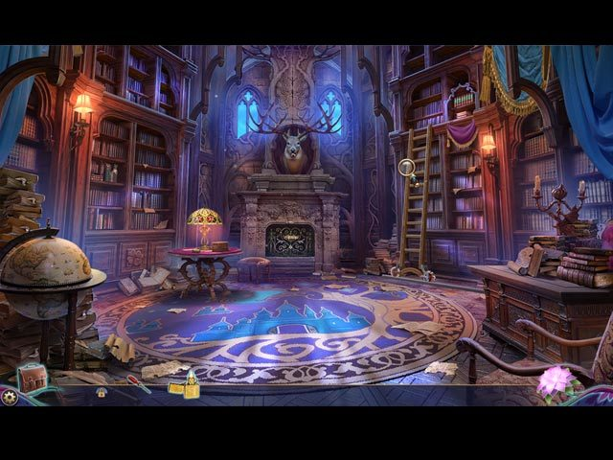
10 + 35
95
45
30

Slide 18
10 + 75
15
85
65

Slide 19
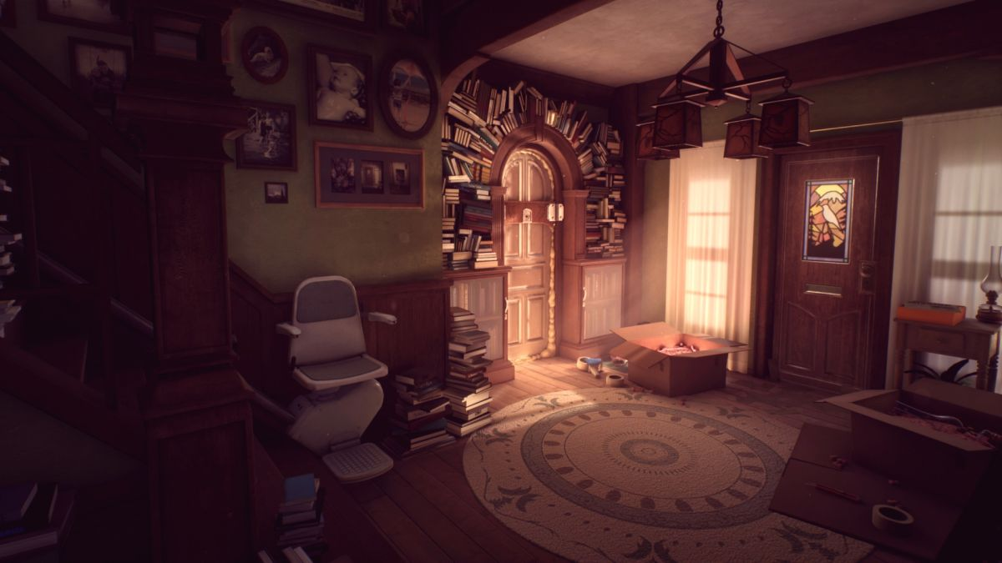
10 + 65
85
75
100

Slide 20
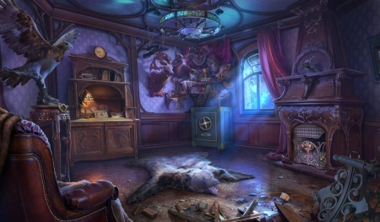
10 + 55
85
65
35

Slide 21
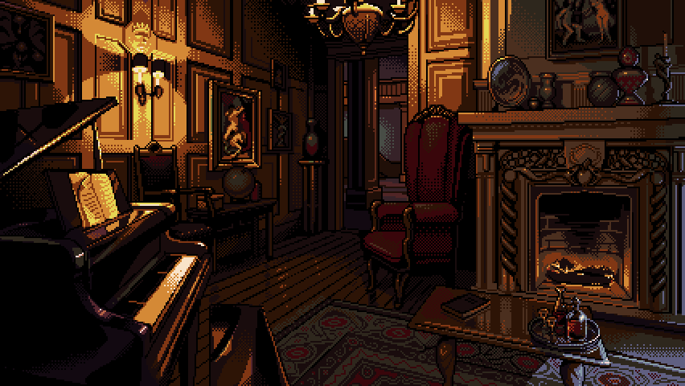
10 + 75
35
55
85

Slide 22
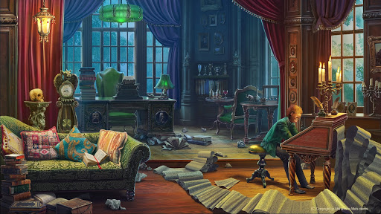
10 + 73
83
53
93

Slide 23
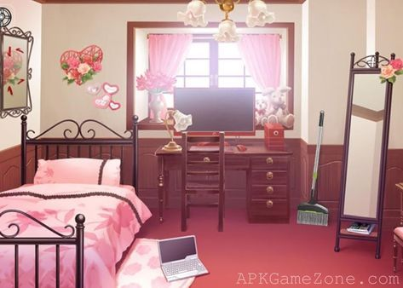
10 + 36
86
46
26

Slide 24
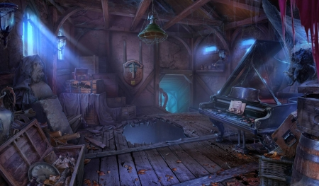

10 + 73
83
93
23

Slide 25
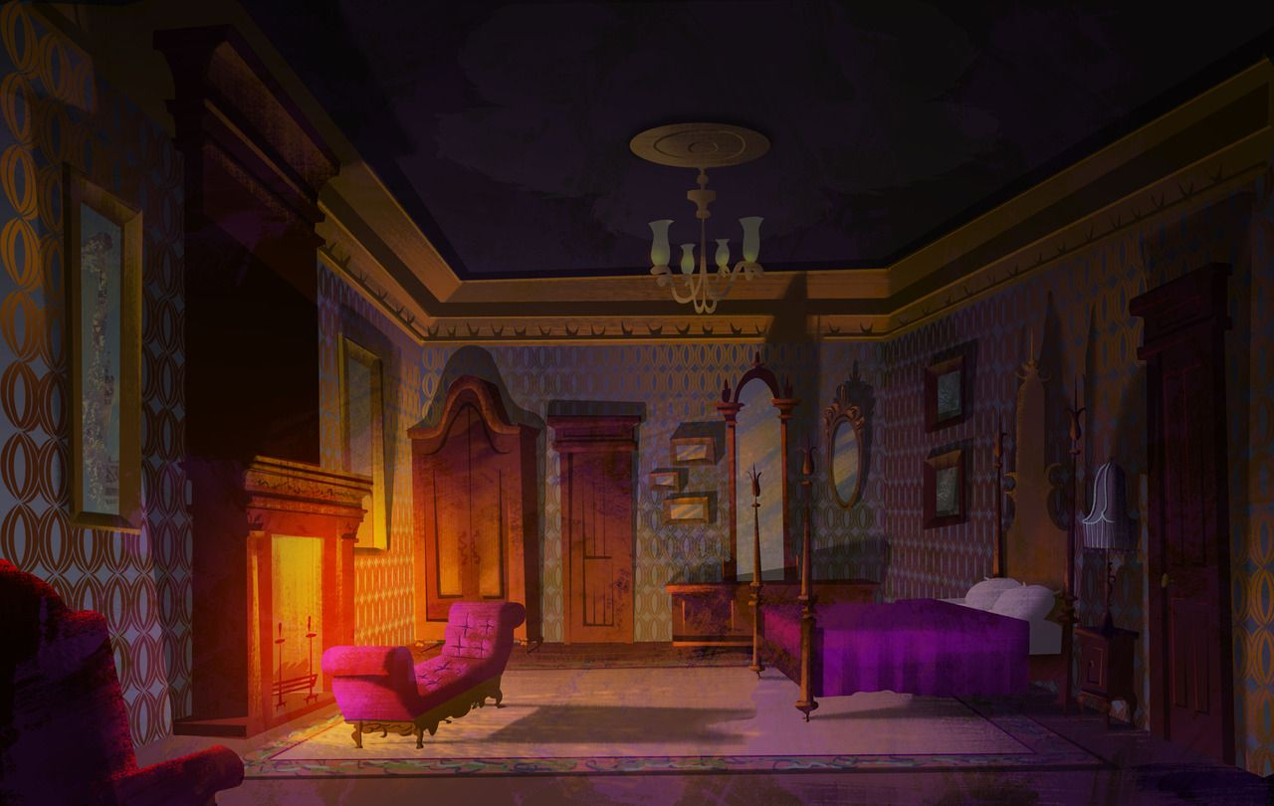

10 + 52
22
62
92

Slide 26









Slide 27















1 2 3 4 5 6 7 8 9 10 11 12 13 14 15 16 17 18 19 20 21 22 23 24 25 26 27 28 29 30 31 32 33 34 35 36 37 38 39 40 41 42 43 44 45 46 47 48 49 50
100th Day of School!
1 2 3 4 5 6 7 8 9 10 11 12 13 14 15 16 17 18 19 20 21 22 23 24 25 26 27 28 29 30 31 32 33 34 35 36 37 38 39 40 41 42 43 44 45 46 47 48 49 50

